Slide 1
ANT332 FİZİK ANTROPOLOJİDE ARAŞTIRMA YÖNTEM VE TEKNİKLERİ
Prof. Dr. Başak KOCA ÖZER
VI. HAFTA

Slide 2
Nicel Araştırmalar

Slide 3
İç geçerlik
Dış geçerlik

Slide 4
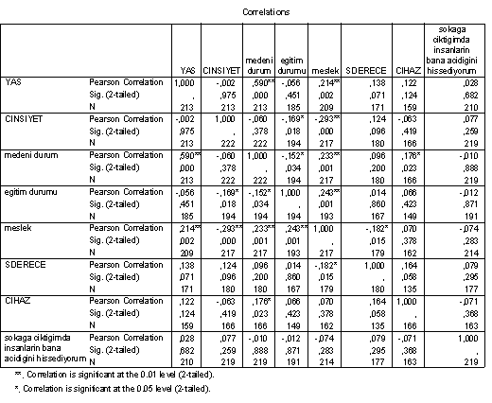
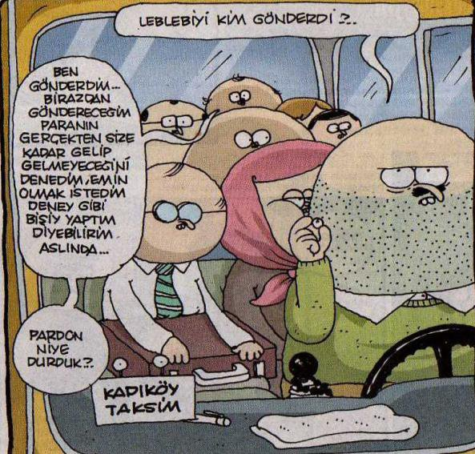
Nicel Araştırmalar
Tarama Araştırması
Korelasyonel Araştırma
Nedensel Karşılaştırma Araştırması
Deneysel Araştırma
Tek Denekli Araştırma
Comte de Montbeliard
Meta-Analiz
Yöntem hakkında düşünce
Veri Toplama
Verileri analiz ederek bulgulara ulaşma
İnsan grupları arasındaki farklılıkların nedenlerini ve sonuçlarını koşullar ve katılımcılar üzerinde herhangi bir müdahale olmaksızın belirlemeyi amaçlar. Grup üyelerinin muhtemel nedenleri ve sonuçlarını belirlemek için farklı deneyimleri olan belli grupları karşılaştırmayı içerir. “Sosyal ekonomik düzeyi farklı olan bireylerin öğrenmelerinin karşılaştırılması”

Slide 5
Nicel Araştırmanın Avantajları / Dezavantajları
Avantajları | Dezavantajları
Genelleştirilebilir sonuçlar üretilir. Farklı gruplar arasında karşılaştırma yapılabilir. Kuramların doğruluk derecesi test edilir. Belirli bir yapı içindeki ilişkilerin incelenmesine yarar. | Mükemmel örneklem almak güçtür. Yeterli sayıda veri toplamak güçtür. Mükemmel ölçüm şartları her zaman sağlanamaz. Ölçme aracı önyargıyı da yansıtır. Model dışındaki verilerle ilgilenmez.
Özel durumların tüm gerçekliğini yansıtır. Sonuçları ile kuramların üretilmesinin kolaylaştırır. Ortamdaki çok farklı faktörlerin anlaşılmasını sağlar. Araştırmanın sonuçlarının uygulanabilirliği daha yüksektir. | Deneklerin yaşadıkları deneyimleri olduğu şekliyle ifade etmeleri zordur. Verilerin analizinde bireylerin sahip oldukları önyargı da yer alır.

Slide 6
Tarama araştrması
Çok sayıda katılımcının görüş ve özelliklerinin belirlenmesi
Tarama araştırmasının özellikleri

Slide 7
Tarama araştırmasının türleri
Kesitsel
Boylamsal
Geçmişe dönük

Slide 8
Korelasyon araştırma
İki ya da daha fazla değişkenin değişkenler manipüle edilmeden incelenmesidir.
Korelasyon araştırmanın özellikleri

Slide 9
Korelasyon araştırma türleri
Keşfedici korelasyon araştırma
Yordayıcı korelasyon araştırma

Slide 10
Nedensel Karşılaştırma Araştırması
Ortaya çıkan bir durum ya da olayın nedenlerinin belirlenmesidir.
Korelasyon araştırmanın özellikleri

Slide 11
Nedensel Karşılaştırma Araştırmalarının Türleri
Nedenlerin belirlendiği
Etkilerin belirlendiği
Sonuçların belirlendiği

Slide 12
Deneysel Araştırma
Bir ya da çok az sayıda denekle yapılan yarı deneysel araştırmadır.

Slide 13
Deneysel Araştırma
Tasarım ve Geliştirme Araştırması
Yeni araç, model ya da süreçlerin ortaya çıkarılmasında uygulanan araştırmadır.

Slide 14
Meta-Analiz
Aynı ya da ilişkili amaca sahip araştırmaların sonuçlarının bütünleştirilmesidir

